Slide 1
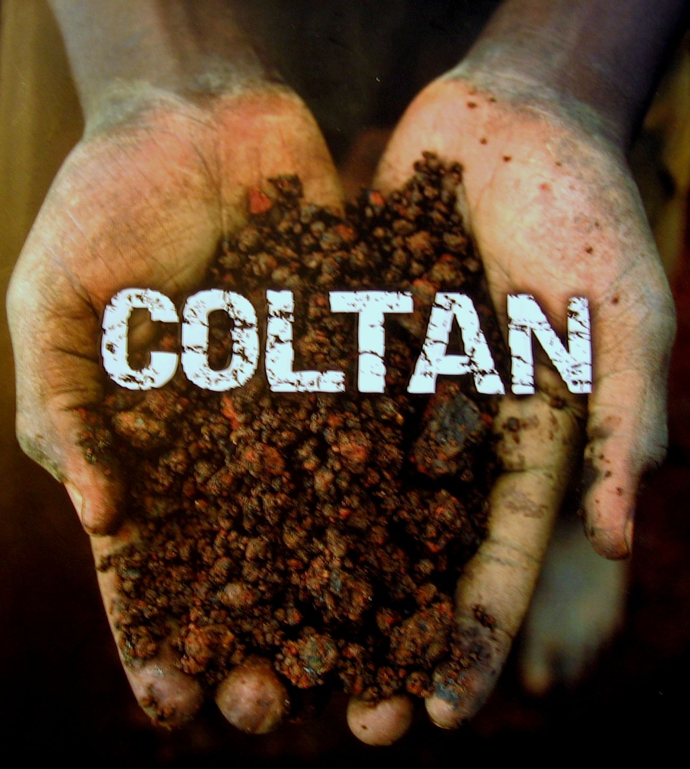

Slide 2
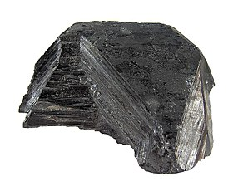
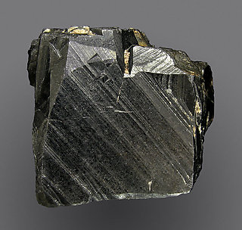
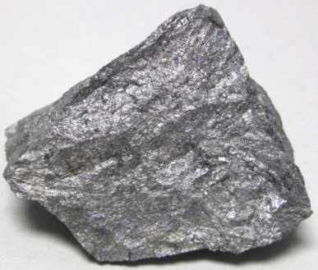
¿QUÉ ES EL COLTÁN?
El coltán es un mineral formado por :
Columbita(col).
Formada por óxido de niobio, hierro y magnesio.
Tantalita(tan).
Esta formado por óxido de tántalo, hierro y magnesio
Coltán(coltan)

Slide 3
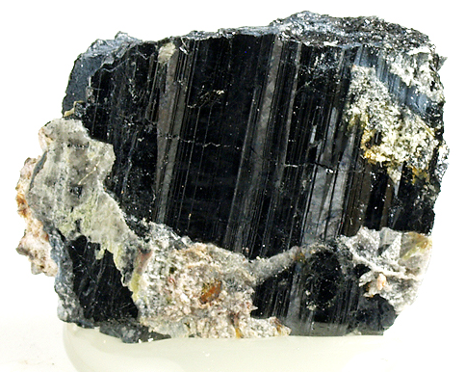
PROPIEDADES:
Mineral de color gris oscuro, por eso también es conocido como el “oro negro”
Gran capacidad para almacenar cargas eléctrica temporal y liberarla cuando se necesita. Por ejemplo, permite que las baterías de los teléfonos móviles mantengan por más tiempo su carga
Mineral capaz de soportar altas temperaturas
Alta resistencia a la corrosión y al desgaste, lo cuál le hace idóneo para usos en el espacio fuera de la tierra.
Un 80% mejor conductor que el cobre
Rechaza el agua

Slide 4
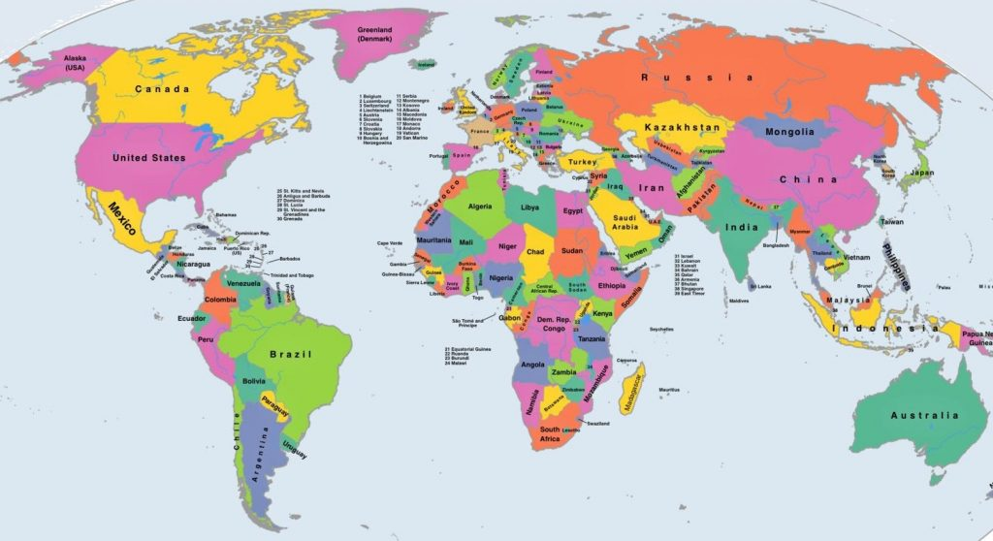
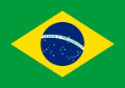
¿DÓNDE SE CONSIGUE EL COLTÁN?
El principal productor del coltán es la República Democrática del Congo con casi el 80% de la reserva mundial
El segundo país es Australia con el 10% de las reservas mundiales.
El tercer país con más minas de coltán en el mundo es Brasil con el 5%
El cuarto es Tailandia con casi el 5% de la produción.

Slide 5
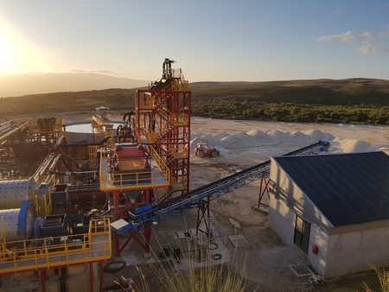
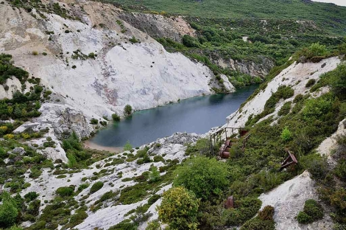
Minas de coltán en España.
En nuestro país al este de la provincia de Ourense se encuentra la ´´unica explotación europea de coltán:
La Mina de Penouta se localiza en el Concello de Viana Empieza su actividad a primeros de 2018, aprovechando una antigua mina de estaño

Slide 6
¿Cómo se obtiene el coltán?
El proceso comienza con la extracción en la explotación minera (subterránea o a cielo abierto).
2
3
4
1

Slide 7
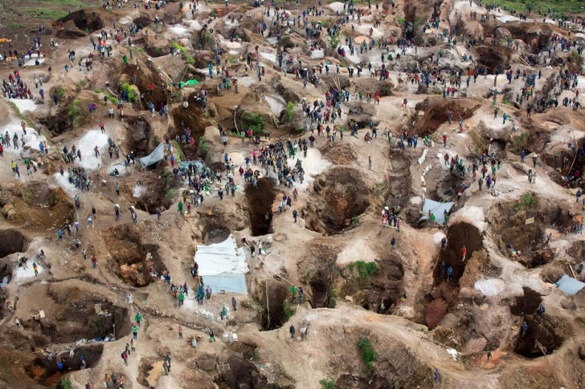
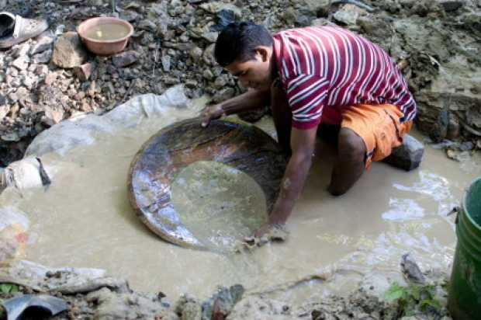
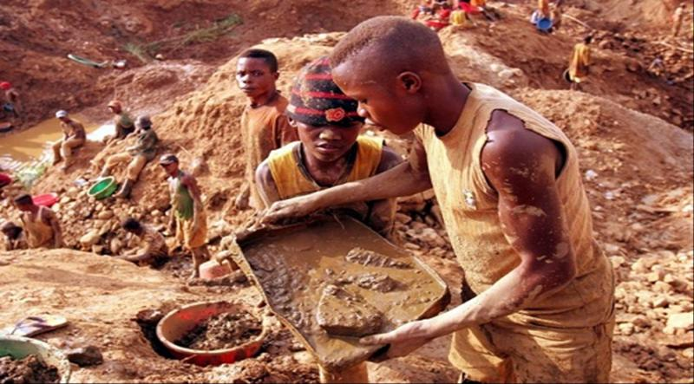
¿Cómo se obtiene el coltán?
Obtención del coltan de forma artesanal:
En la excavación se hacen grandes agujeros en hileras de los cuales se saca el material del subsuelo.
Se obtiene el agua y el lodo que está formado
Se vierte en tubos enormes donde se procede a su lavado, logrando que el metal (el coltán) se quede en el fondo del tubo, ya que cae fondo por sí solo debido a su peso..

Slide 8
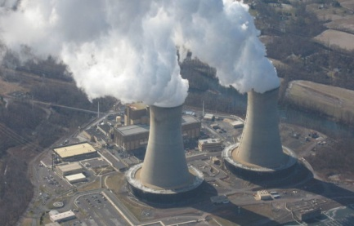
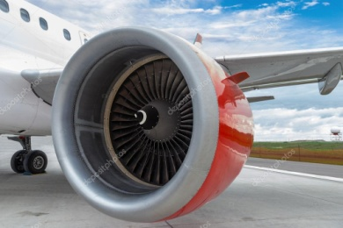
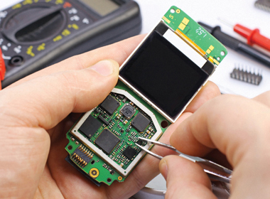
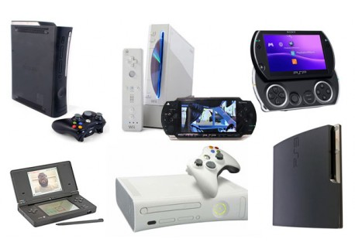
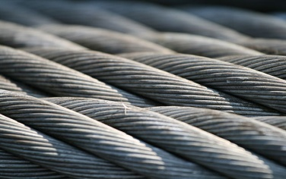
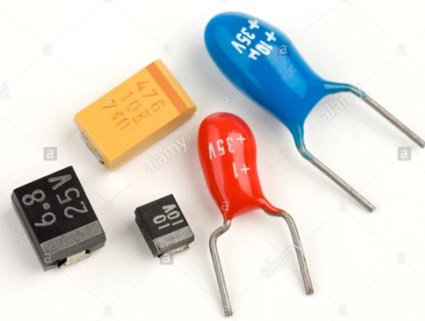
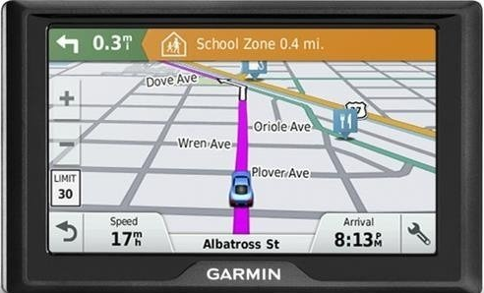
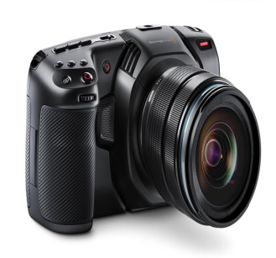
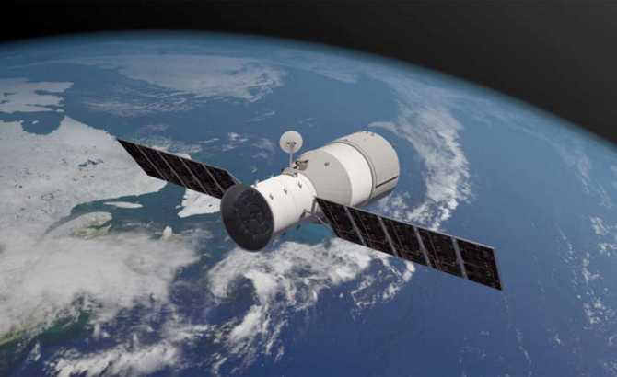
Móviles
reactores nucleares
Motores de aviones
Ordenadores
Videoconsolas
¿Para qué sirve el coltán?
Aleaciones metálicas
GPS
Condesadores
El coltán es un mineral clave para la fabricación de componentes electrónicos cada vez más potentes y sofisticados.
En aleaciones metálicas que contienen tántalo
En acero quirúrgico para recubrir prótesis humanas, no es reactivo ni irritante para los tejidos corporales
Prótesis
Cámaras de fotos
Para estaciones espaciales por su resistencia y sus propiedades físico-química.
Estación espacial

Slide 9
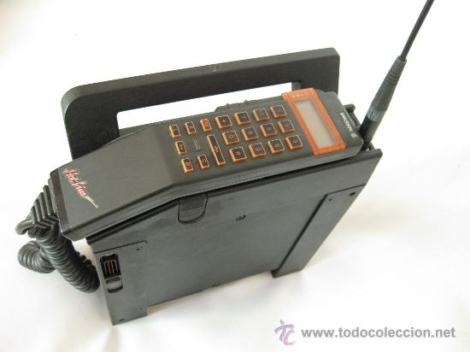
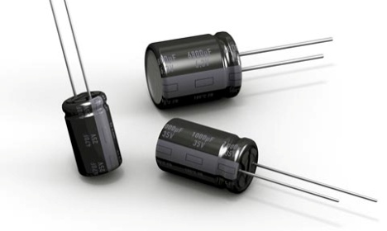
Pasado
Anteriormente los condensadores electrolíticos, fundamentales en la fabricación de smartphones, se fabricaban de alumino, hasta que se empezarón a fabricar de tantalio, los cuáles tienen una mayor precisión y estabilidad , al mismo tiempo este material permite fabricar aparatos cada vez más pequeños ya que ofrece una mayor capacidad de volumen y baja impedancia eléctrica.

Slide 10
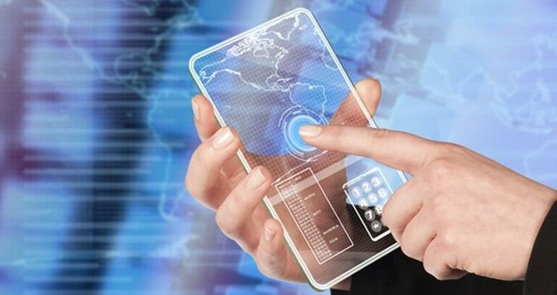
Futuro
El coltán es un mineral no renovable y por lo tanto cada día que pasa está más próxima su desaparición
Nuevas investigaciones, una de ellas es la Andre Geim y Konstantin Novoselov de la Universidad de Manchester en el Reino Unido, ambos compartieron el Nobel de Física de 2010 por el descubrimiento de un material que podría reemplazar a el Coltán, su nombre es el Grafeno y posee una características muy interesantes para ser utilizados en la tecnología.

Slide 11
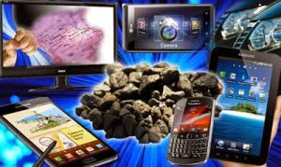
Ventajas :
El coltán se ha vuelto indispensable para la fabricación productos tecnológicos, mejorando su calidad y siendo cada vez más pequeños para su mejor manejo y comodidad. Un smartphone podría pesar 100 gramos en promedio y de no utilizar tantalio podría pesar 1 Kg.
La explotación del coltán se traduce en generación inmediata de recursos económicos para el país y en generación de empleos directos en la zona

Slide 12
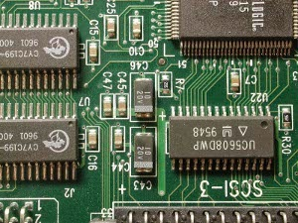
Como llega el coltan hasta nosotros
Una vez extraído el mineral:
Se exporta a Tanzania
Se transporta vía marítima a ciudades asiáticas
En el suroeste asiático (China, Tailandia, Taiwan, India,..) el coltán es procesado y convertido en pequeños circuitos. Estos
Los circuitos son vendidos a empresas multinacionales como Dell, Acer, IBM, Samsung, Motorola, Canon, Nokia, Sony, etc.,
En las empresas tecnológicas se integran los circuitos en sus productos electrónicos para distribuirlos por todo el mundo
Por último llegan a nosotros en teléfono, ordenadores, videoconsolas y electrodomésticos.

Slide 13
La parte oscura del coltán
La explotación del coltán tiene consecuencias a nivel social y ambiental:
Ese mineral tan codiciado por los occidentales financia un baño de sangre en el corazón de África. Más de 120 grupos armados se lucran de la extracción ilegal de coltán para comprar armas con las que cometen masacres masivas sobre poblaciones civiles, violan indiscriminadamente a mujeres y niñas y secuestran a niños para convertirlos en máquinas de matar, mientras los países del primer mundo miran para otro lado sin hacer nada.

Slide 14
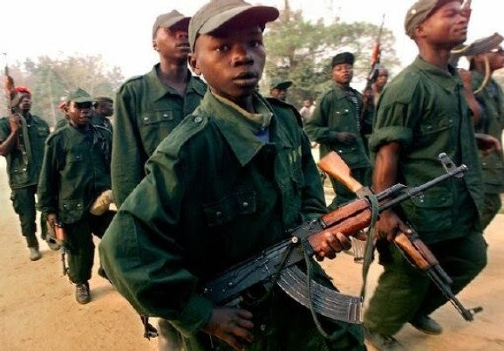
La parte oscura del coltán
LA GUERRA DEL COLTÁN: guerra civil muy sangrienta en la República Democrática del Congo que comenzó el 2 de agosto de 1998 cuando Ruanda entro con los militares en la (RDC) con la excusa de proteger a la población de tutsi. Esta guerra tiene como principal objetivo el control de los grandes yacimientos minerales que posee la zona y principalmente del coltán, material que ha despertado la codicia de los países vecinos como Ruanda, Uganda y Burundi.

Slide 15
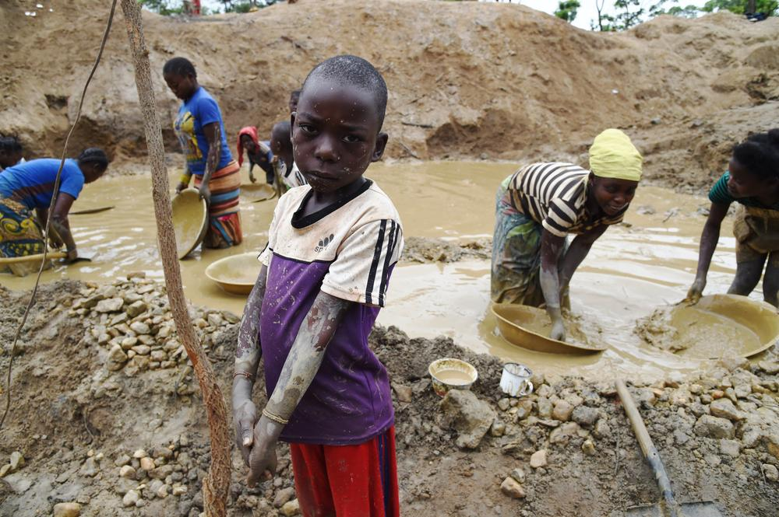
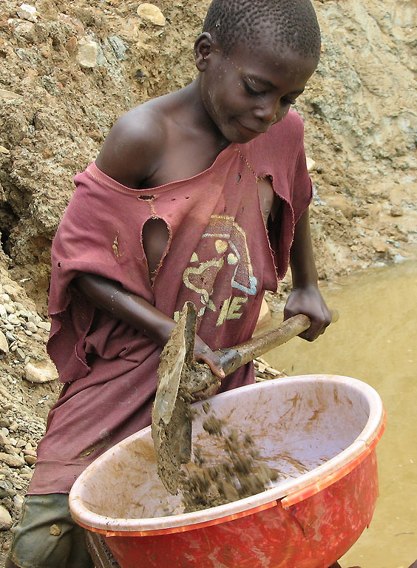
La parte oscura del coltán
Explotación laboral de los trabajadores. En las minas del Congo trabajan niños incluso de 7 años.
Según UNICEF se calcula que alrededor de 40.000 niños trabajan en las minas de la República Democrática del Congo para extraer el coltán, material imprescindibles para la fabricación de los teléfonos móviles.

Slide 16
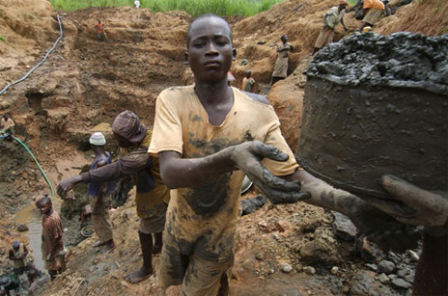
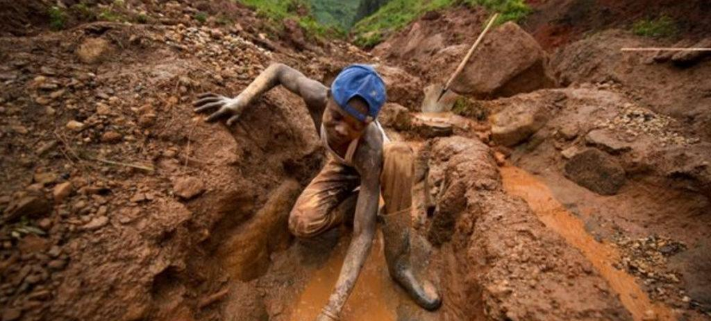
La parte oscura del coltán
En este trabajo, la inhalación del polvo tóxico que surge de la trituración del mineral puede causar enfermedades pulmonares mortales.
Además de trabajar durante 10 o 12 horas diarias bajo duras condiciones, sin equipos de protección.
Se estima que por cada kilo de coltán han muerto entre 2 y 3 niños. • Desde 1998, un 30% de los niños y las niñas de Goma han dejado la escuela.

Slide 17
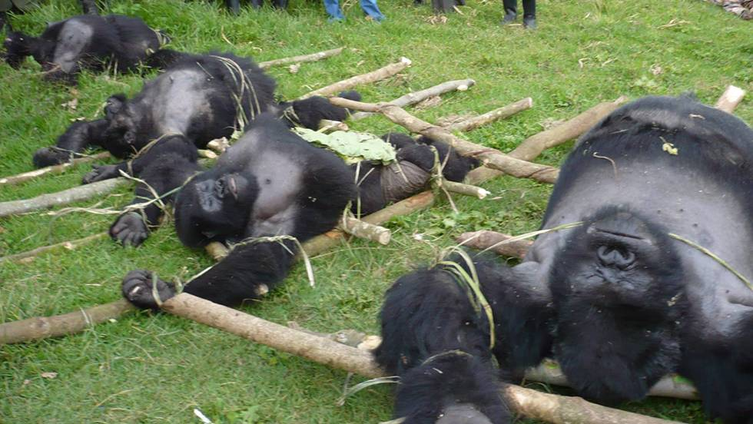
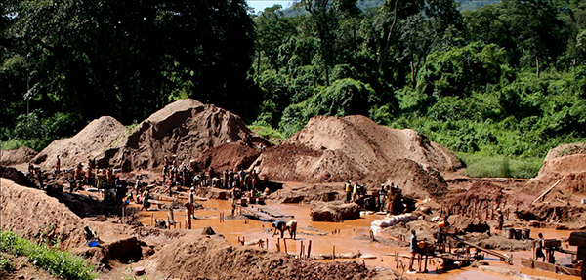
La parte oscura del coltán
La explotación del Coltan, como se realiza en minas a cielo abierto, esta causando un grave impacto natural en el entorno, dando lugar a consecuencias devastadoras en el interior de los Parques Nacionales de Kahuzi-Biega (en Kivu-Sur) y Okapi, en el este del Congo, ambas Reservas protegidas por la UNESCO.
En los últimos años, las poblaciones de gorilas de montaña, elefantes, hipopótamos y rinocerontes blancos ha disminuido de manera alarmante, estando al borde de la extinción.

Slide 18
Conclusión
Cuando vamos a comprar un teléfono móvil , una tablet, un ordenador, una videoconsola, nos fijamos:
En su precio
En sus características técnicas
Alguna vez te has preguntado si su proceso de fabricación es respetuoso:
Con los derechos humanos,
El medio ambiente
El coltán nos plantea un dilema ético, porque de manera indirecta estamos contribuyendo a la explotación laboral y al daño del medioambiente que se está produciendo en el Congo. Es muy triste que mueran personas y animales por conseguir un material que nosotros tiramos fácilmente cada vez que compramos un móvil, un ordenador o una videoconsola.

Slide 19
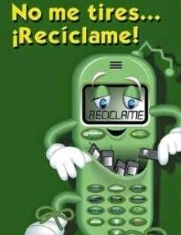
¿Que podemos hacer?
Informarnos mejor
Denunciar esta realidad
Difundir lo que ya sabemos
¿Necesitamos un móvil nuevo cada año?
¿Necesitamos la última videoconsola?
¿Necesitamos consumir tanto?
¿Sólo vale el usar y tirar?
Comparte el móvil que no usas
Utiliza móviles reacondicionados
Déja tu móvil o dispositivo electrónico en el punto de reciclaje.

Slide 20
Noticias sobre el coltán
Coltán, el mineral que cuesta la vida
https://www.noticiasdenavarra.com/2018/12/02/mundo/coltan-el-mineral-que-cuesta-la-vida
Coltán, la maldición del Congo
Este mineral, necesario para fabricar smartphones, procede de minas que financian el terror en el Congo: sólo el 3% de estas minas son oficiales
https://www.elindependiente.com/futuro/2018/02/04/coltan-congo-antonio-pampliega/
De la explotación infantil a la batería de los móviles y tabletas
https://www.elmundo.es/solidaridad/2016/01/19/569dfb40ca474174418b4608.html
Coltán, el regalo envenenado de Congo
https://elpais.com/diario/2008/12/14/eps/1229239615_850215.html
El país que lava el coltán de sangre para las multinacionales
https://www.elconfidencial.com/mundo/2016-03-02/el-pais-que-lava-el-coltan-de-sangre-para-las-multinacionales_1161442/

Slide 21
Videos sobre el coltán
Entramos en una mina de coltán - En Tierra Hostil
https://www.youtube.com/watch?v=ofZQ4ZRy-1I
Hay un hilo invisible que une nuestros móviles con lo que pasa en el Congo": Salvados viaja al corazón del coltán
https://www.lasexta.com/programas/salvados/avances/salvados-viaja-el-proximo-domingo-al-corazon-del-coltan-un-mineral-muuy-codiciado-portador-de-desgracias_20161106581f993e0cf2d6cc9cd0be05.html
Para todos La 2 - ONG: El coltán, causa de guerra en la R.D.
http://www.rtve.es/alacarta/videos/para-todos-la-2/coltan-causa-guerra-rd-del-congo/1010303/

Slide 22
Bibliografía
http://wwwtodointeresante.com
http://es.wikipediaq.org
http://www.libertaddigital.com
http://elpais.com
http://elmundo.com
“El Congo, es la segunda selva más importante del Planeta, pero a pesar de su riqueza natural y su amplio valor histórico, ha sido la más destruida y deteriorada por causa del consumismo insostenible de la sociedad actual.”

